Slide 1
Варнавский Антон Максимович ИСП-31 ПП.05
Тема «Отдел кадров»

Slide 2
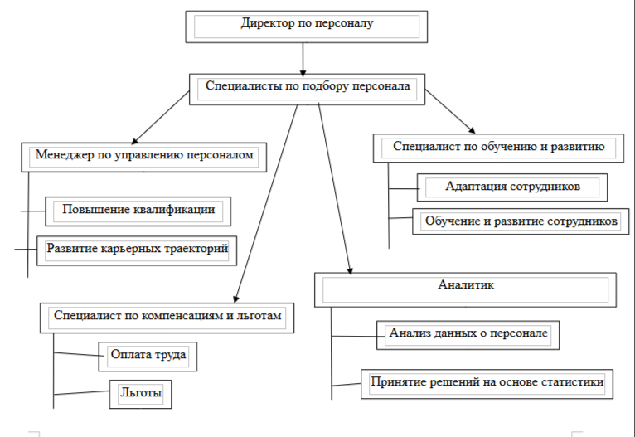
Организационно-управленческая структура

Slide 3
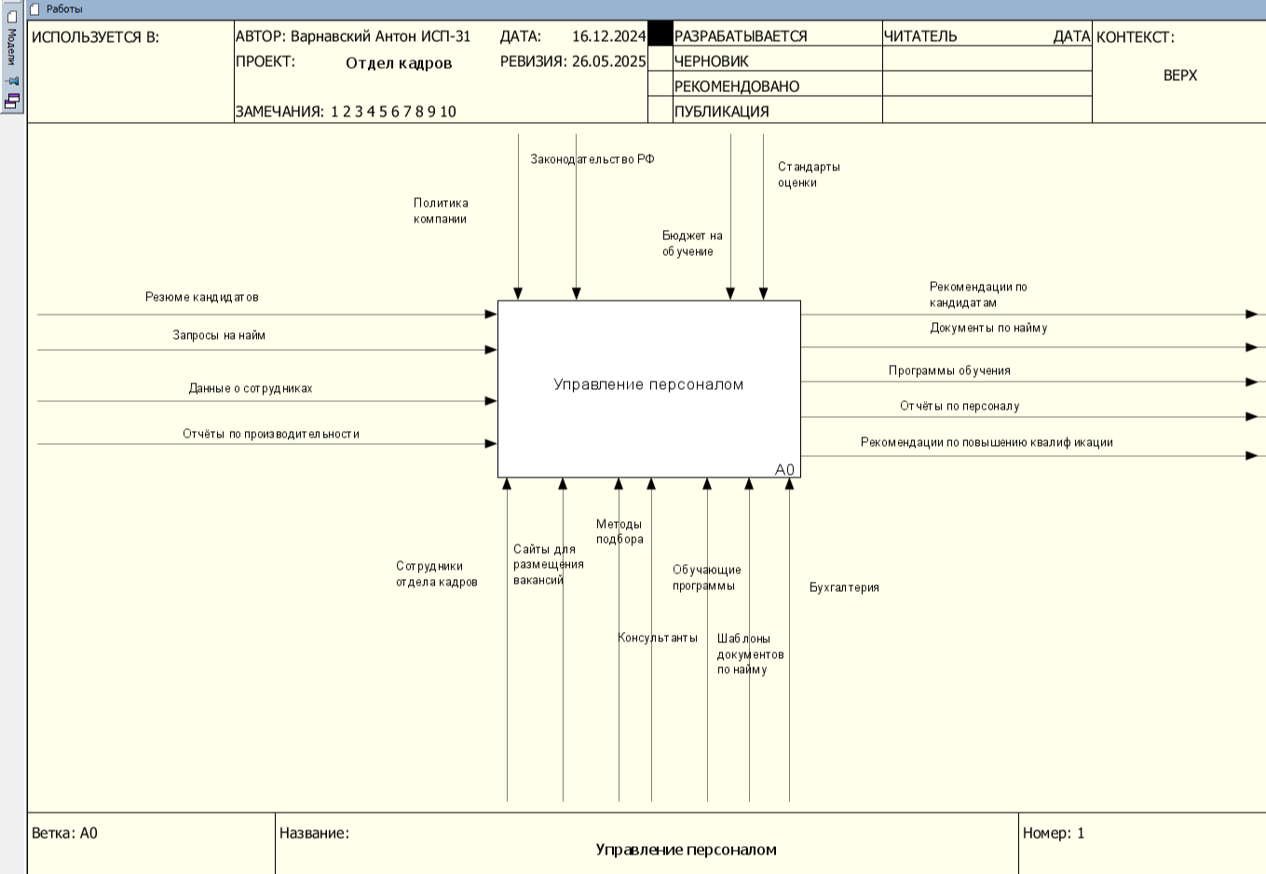
Контекстная диаграмма «как было»

Slide 4
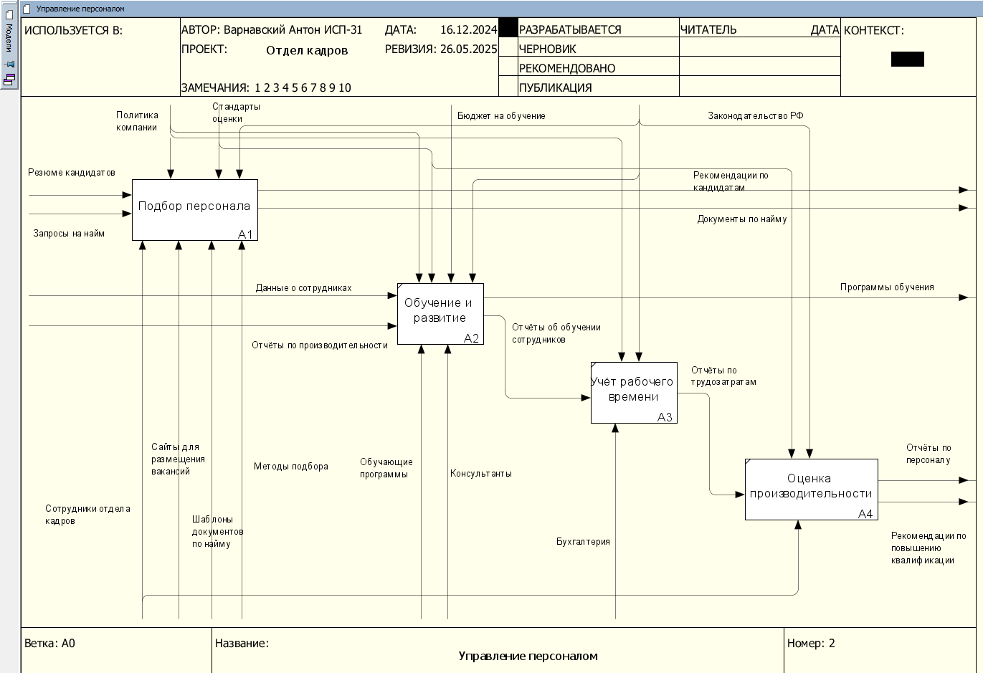
Декомпозиция контекстной диаграммы «как было»

Slide 5
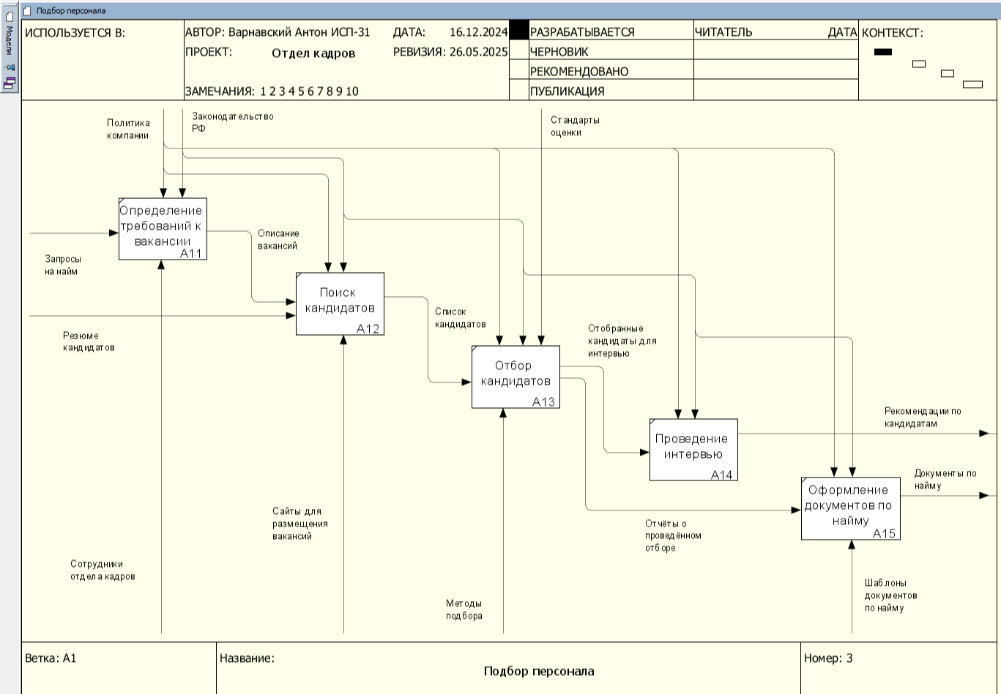
Декомпозиция блока «подбор персонала»

Slide 6
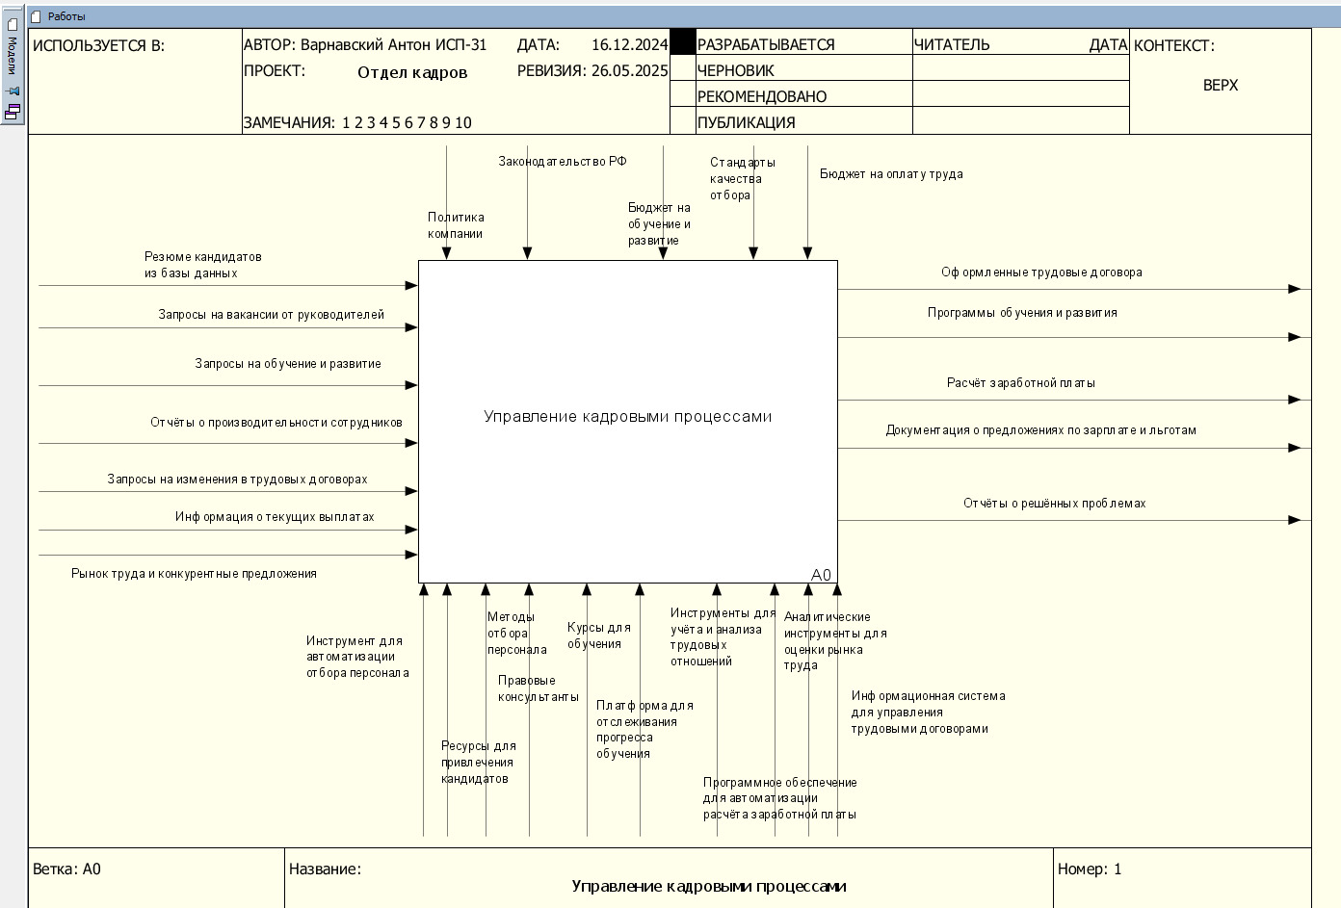
Контекстная диаграмма «как должно быть»

Slide 7
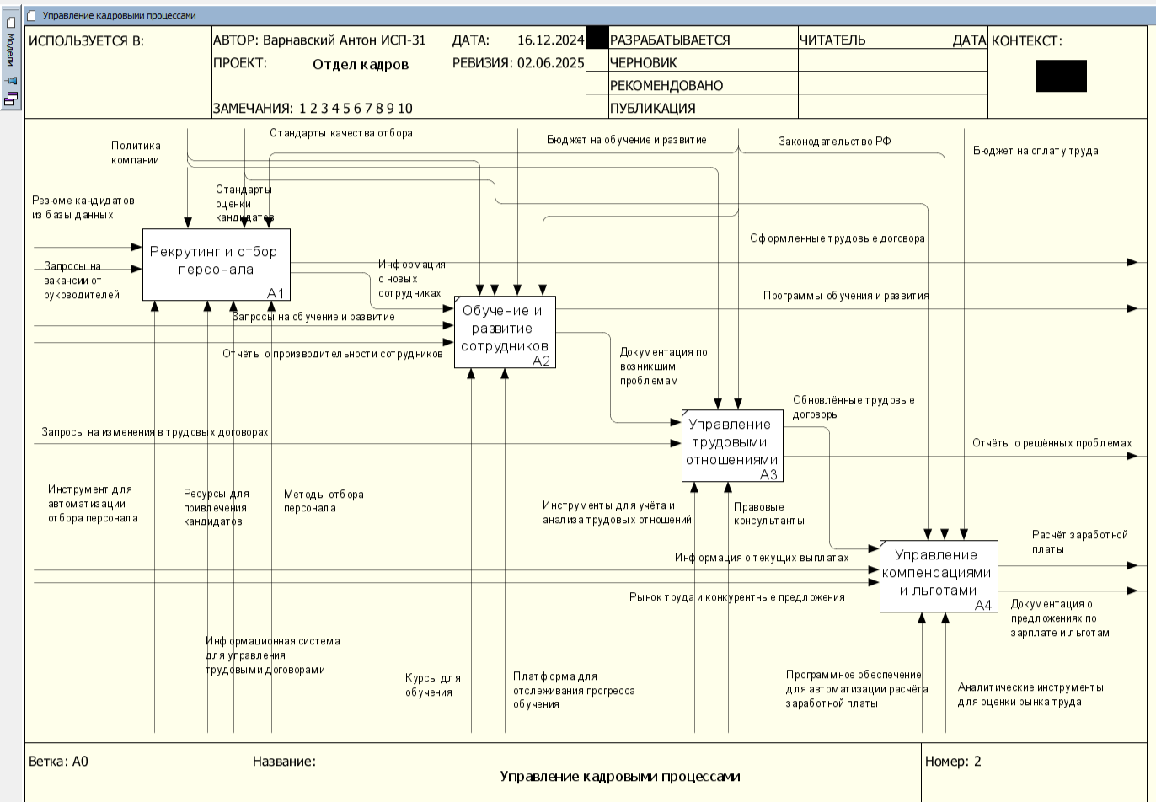
Декомпозиция контекстной диаграммы «как должно быть»

Slide 8
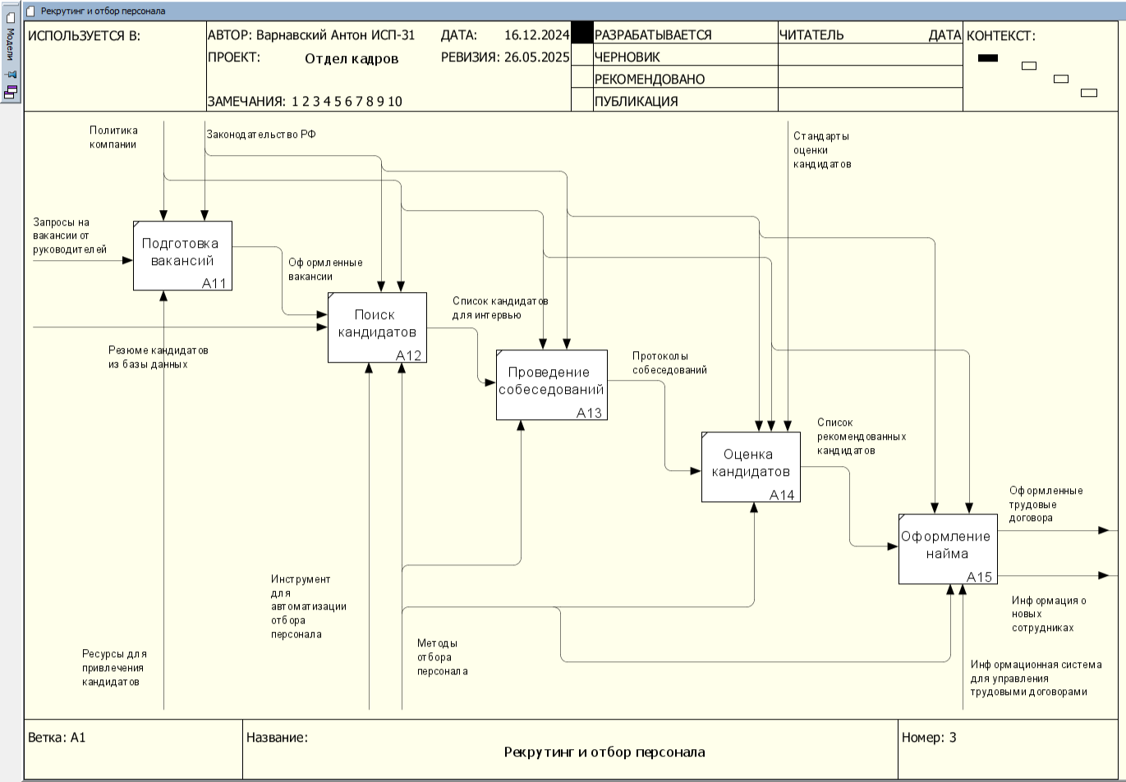
Декомпозиция блока «рекрутинг и отбор персонала»

Slide 9
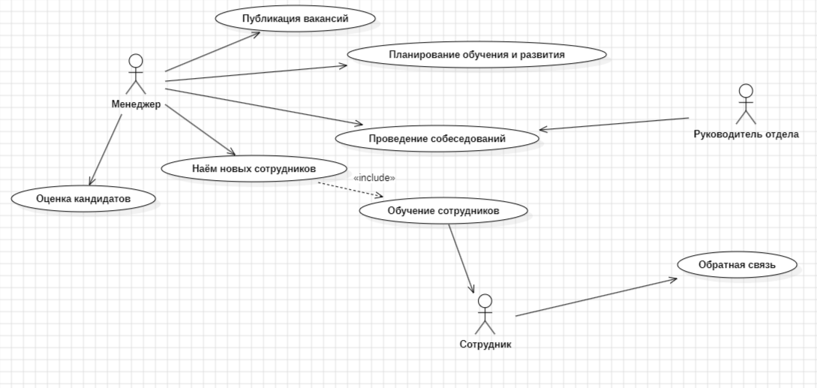
Диаграмма прецедентов

Slide 10
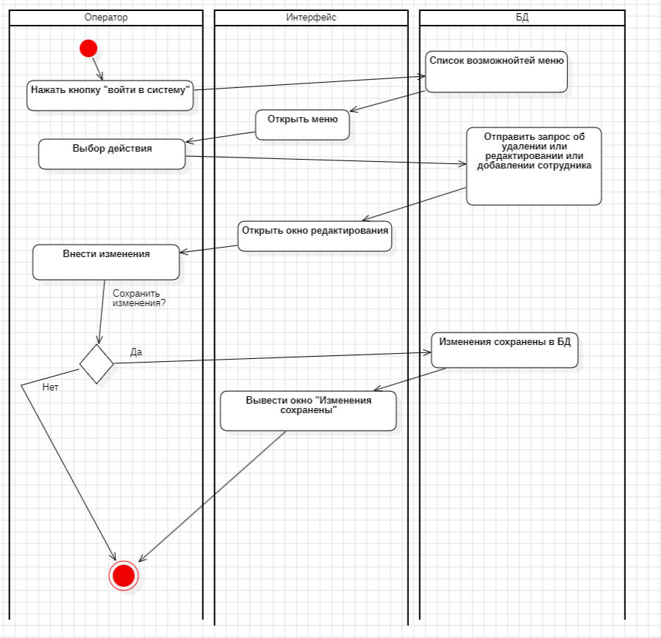
Диаграмма действий

Slide 11
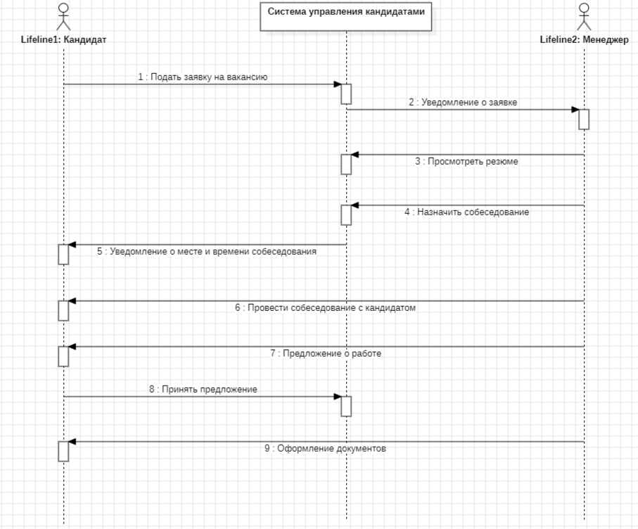
Диаграмма последовательности действий

Slide 12
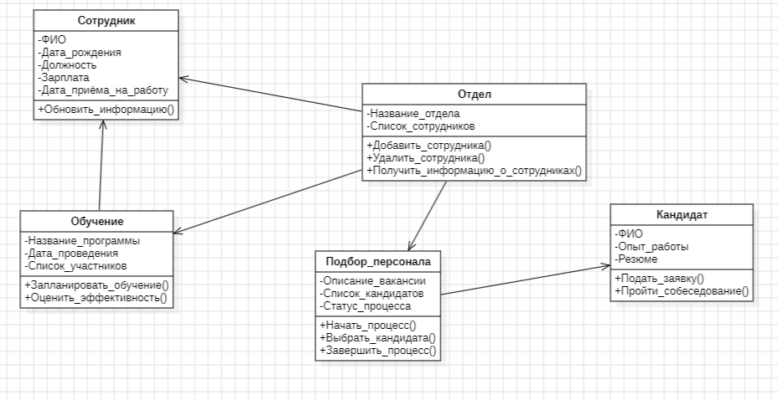
Диаграмма классов

Slide 13
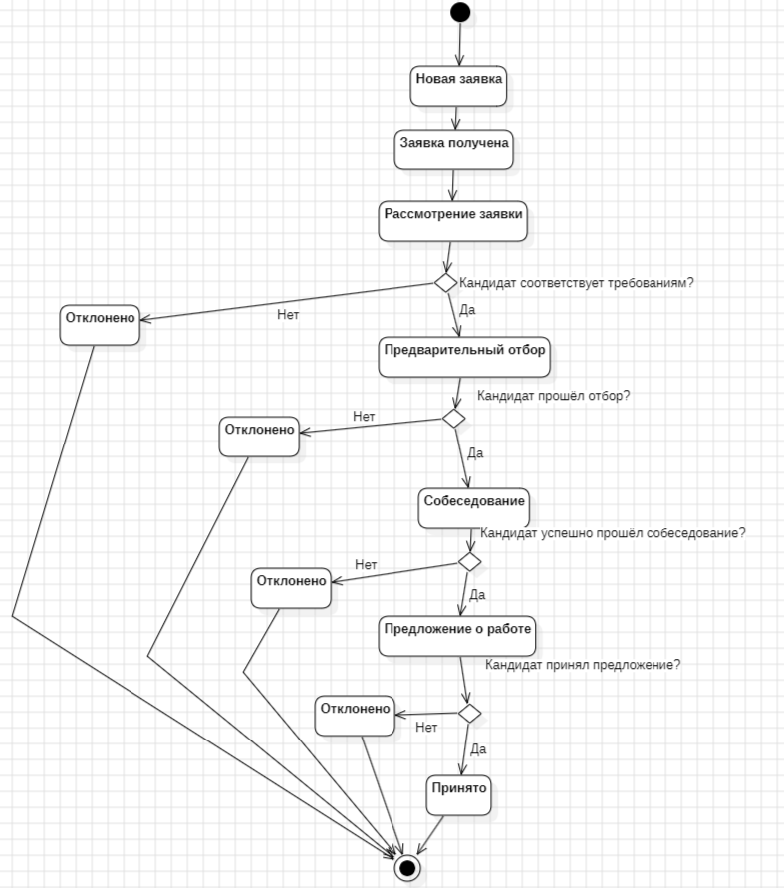
Диаграмма состояния объекта

Slide 14
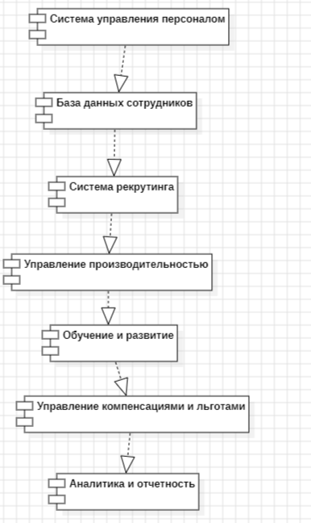
Диаграмма компонентов

Slide 15
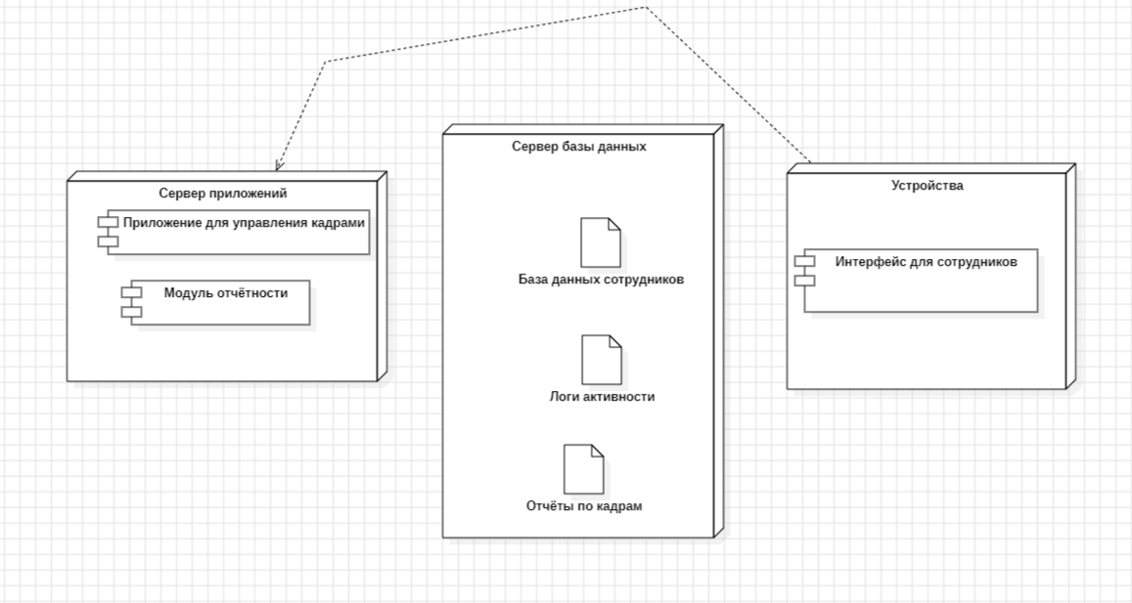
Диаграмма размещения

Slide 16
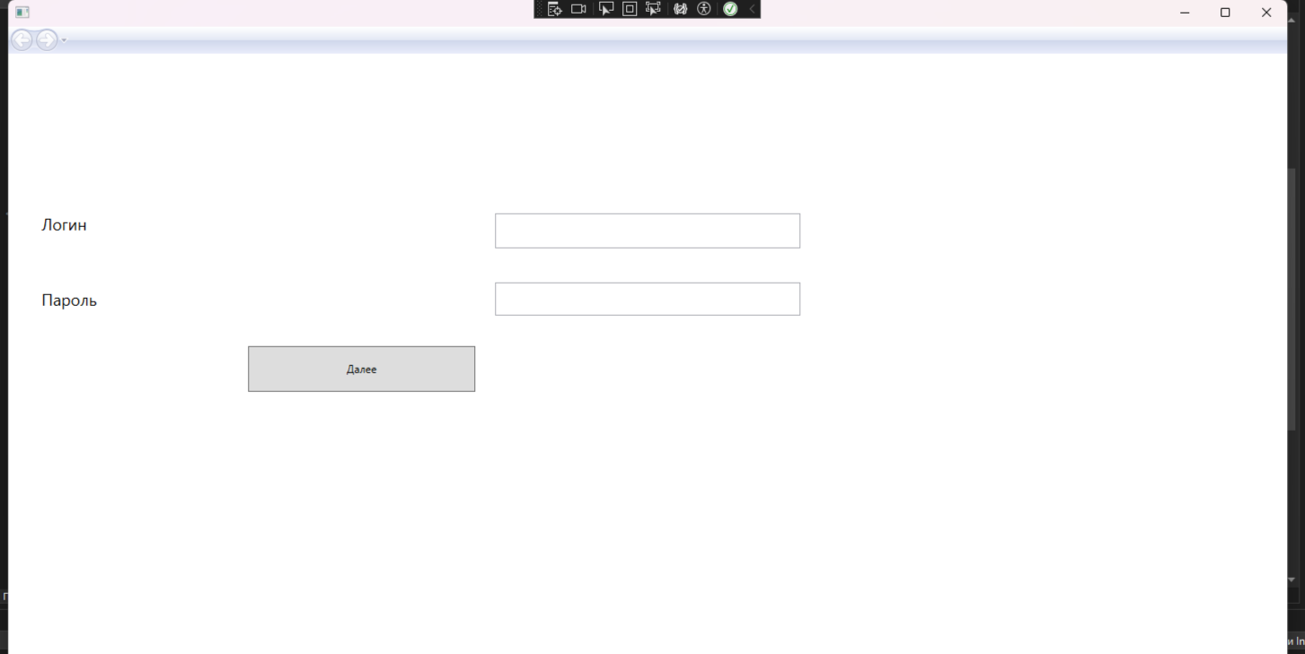
WPF. Страница авторизации

Slide 17
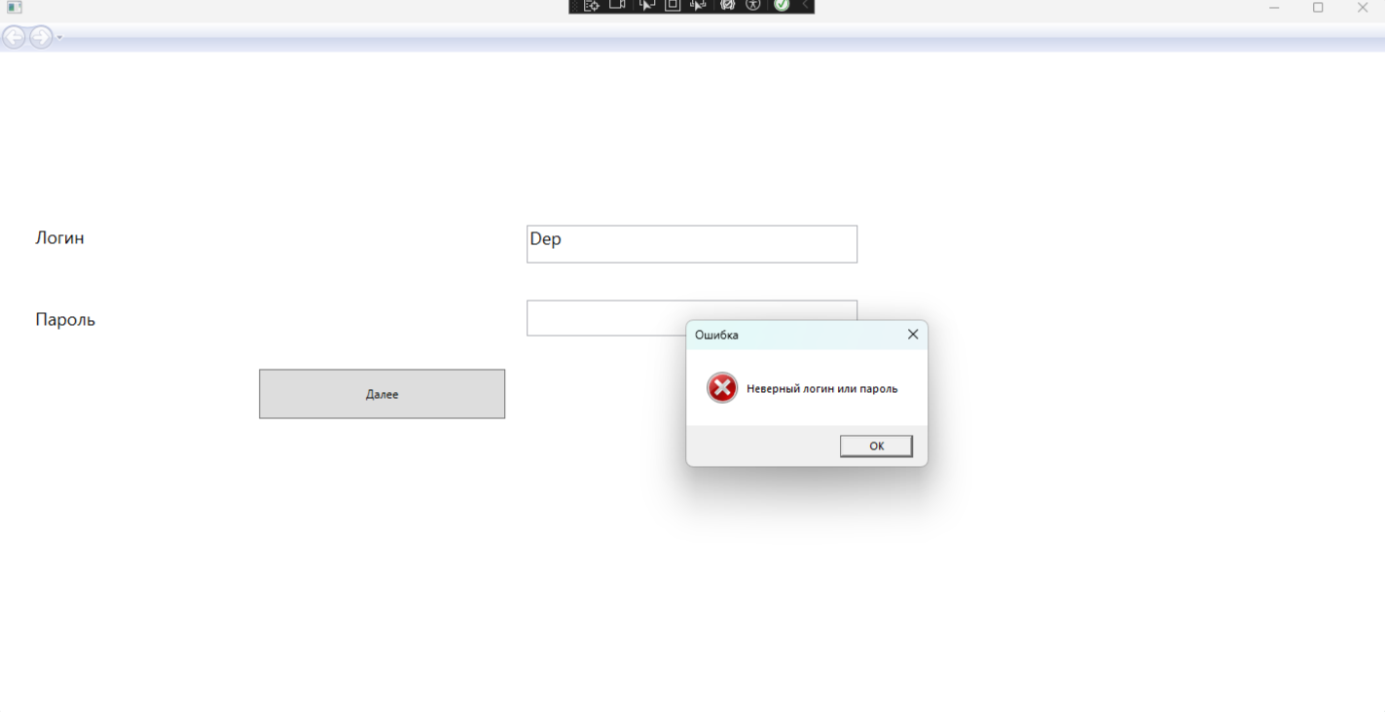
WPF. Окно ошибки

Slide 18
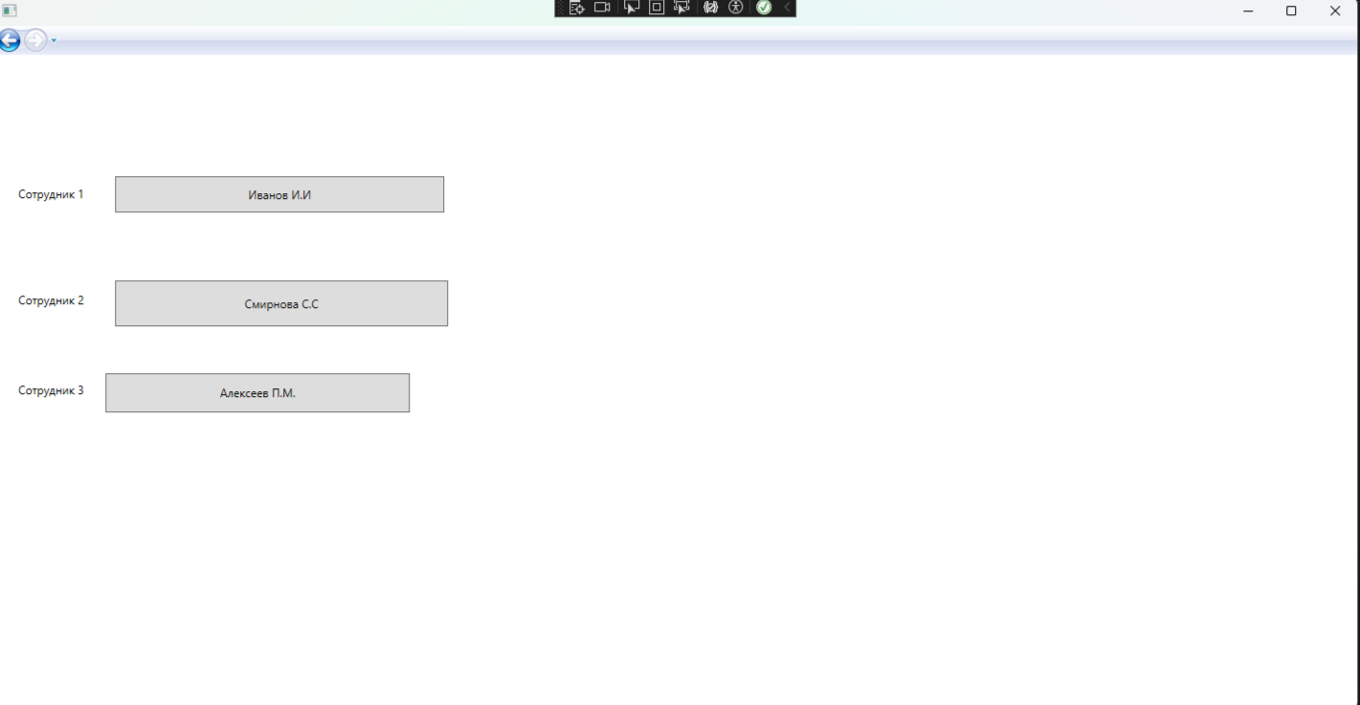
WPF. Страница с выбором сотрудников

Slide 19
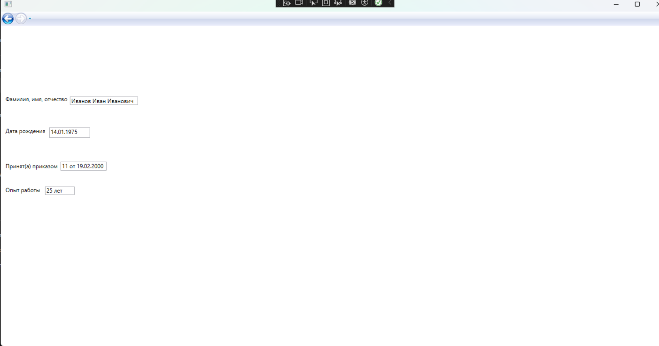
WPF. Карточка сотрудника 1

Slide 20
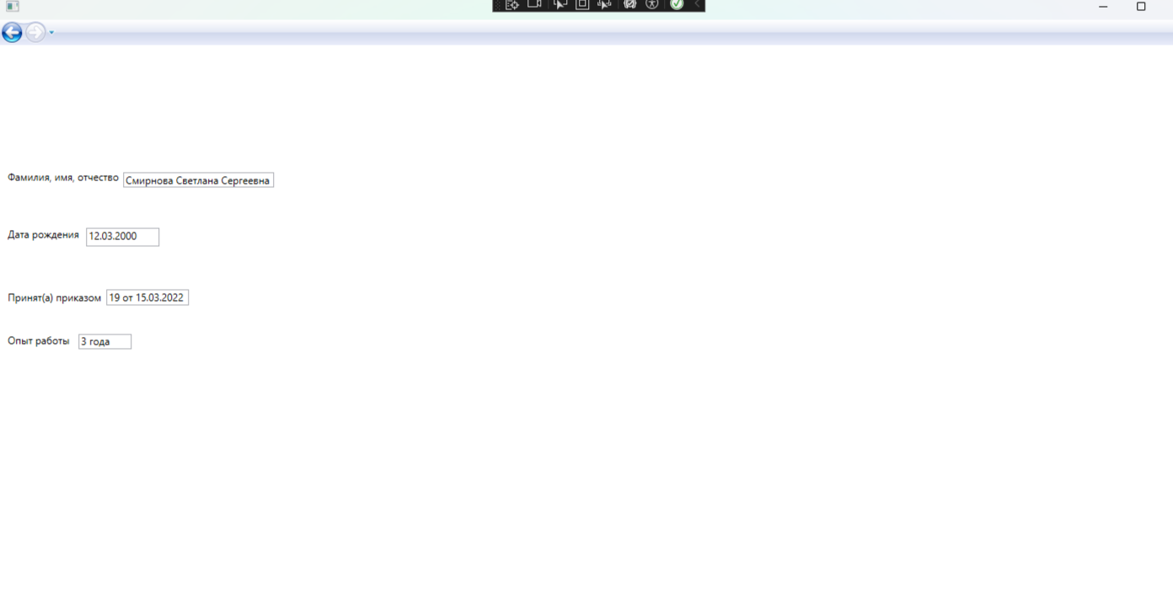
WPF. Карточка сотрудника 2

Slide 21
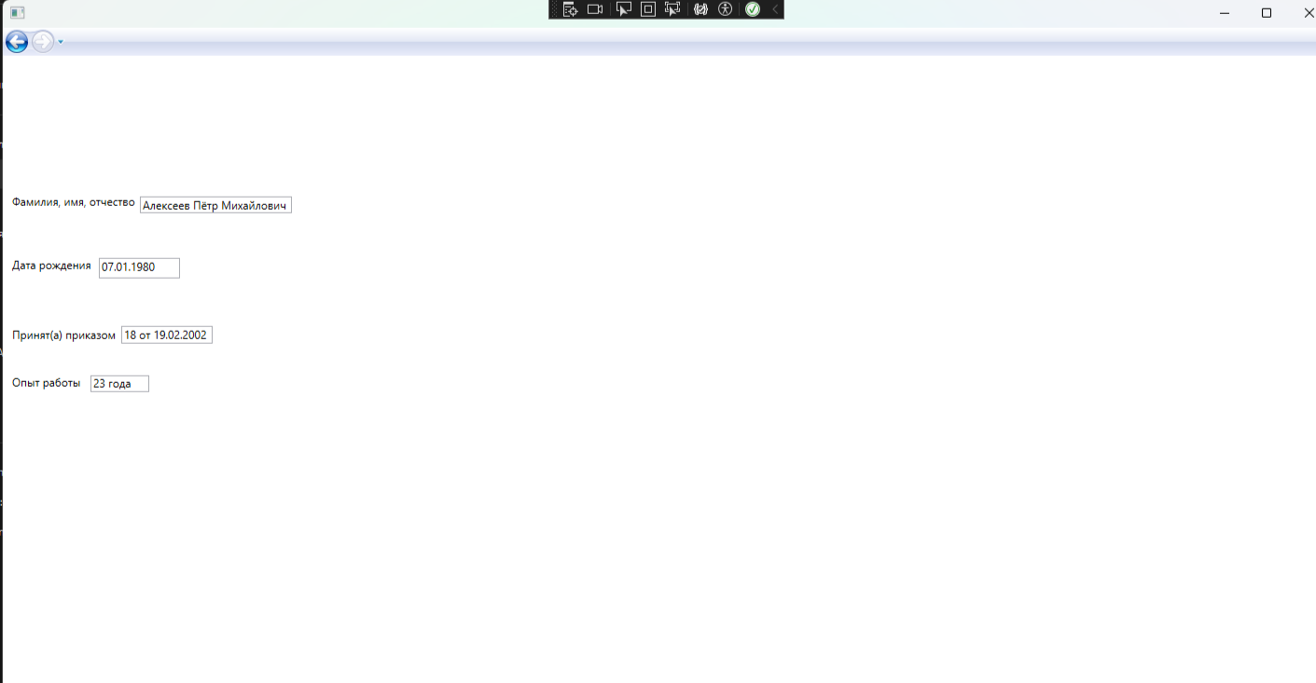
WPF. Карточка сотрудника 3

